Slide 1
Из опыта работы по подготовке к ЕГЭ по математике (группа риска)
Автор: Кривилев Александр Викторович,
учитель физики и математики
МБОУ «СОШ № 1»

Slide 2
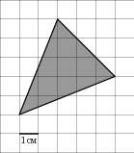
Задание B3 (№ 27548) Найдите площадь треугольника, изображенного на клетчатой бумаге с размером клетки 1 см 1 см (см. рис.). Ответ дайте в квадратных сантиметрах

Slide 3
Решение
S1
S2
S3
S фигуры = S - S1 – S2 - S3 =
Ответ: 12

Slide 4
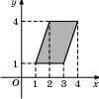
Задание B3 (№ 22583) Найдите площадь параллелограмма, изображенного на рисунке.

Slide 5
Решение

Slide 6
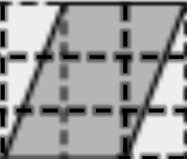
S фигуры = S - S1 – S2

Slide 7
Задание B11 (№ 25561)
Найдите площадь поверхности многогранника, изображенного на рисунке (все двугранные углы прямые).

Slide 8
 | 1) |  |  | 10 | 2) |  | 5 | 3) |  | 5 | 4) |  |  | 10
 | 5) |  |  |  | 15 | 6) |  |  |  | 15 | 7, | 8) |  |  | 8
 | S=10+5+5+10+15+15+8+8=76
 | Ответ: 76

Slide 9
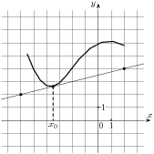
Задание B8 (№ 27504) На рисунке изображены график функции и касательная к нему в точке с абсциссой . Найдите значение производной функции в точке .

Slide 10
Решение
∆y
∆x

Slide 11
Задание B5 (№ 26660) Найдите корень уравнения.

Slide 12
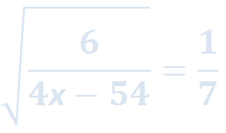
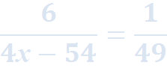
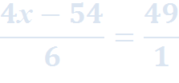
Решение
Ответ: 87

Slide 13
СПАСИБО ЗА ВНИМАНИЕ!

